Slide 1

Steganography

Slide 2
Что такое стеганография?
— способ передачи или хранения информации с учётом сохранения в тайне самого факта такой передачи (хранения).

Slide 3
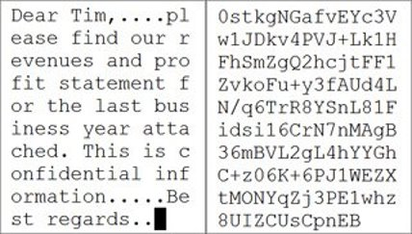
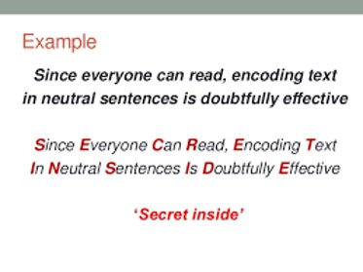

Шифрование vs Стеганография
At 󠁁Paris, 󠁴just 󠁴after 󠁡dark 󠁣one 󠁫gusty 󠀠evening 󠁡in 󠁴the 󠀠autumn 󠁤of 󠁡18--, 󠁷I 󠁮was 󠀡enjoying the twofold luxury of meditation and a meerschaum, in company with my friend C. Auguste Dupin, in his little back library, or book-closet, au troisieme, No. 33, Rue Dunot, Faubourg St. Germain. For one hour at least we had maintained a profound silence; while each, to any casual observer, might have seemed intently and exclusively occupied with the curling eddies of smoke that oppressed the atmosphere of the chamber.
haahjr ha khdu!

Slide 4
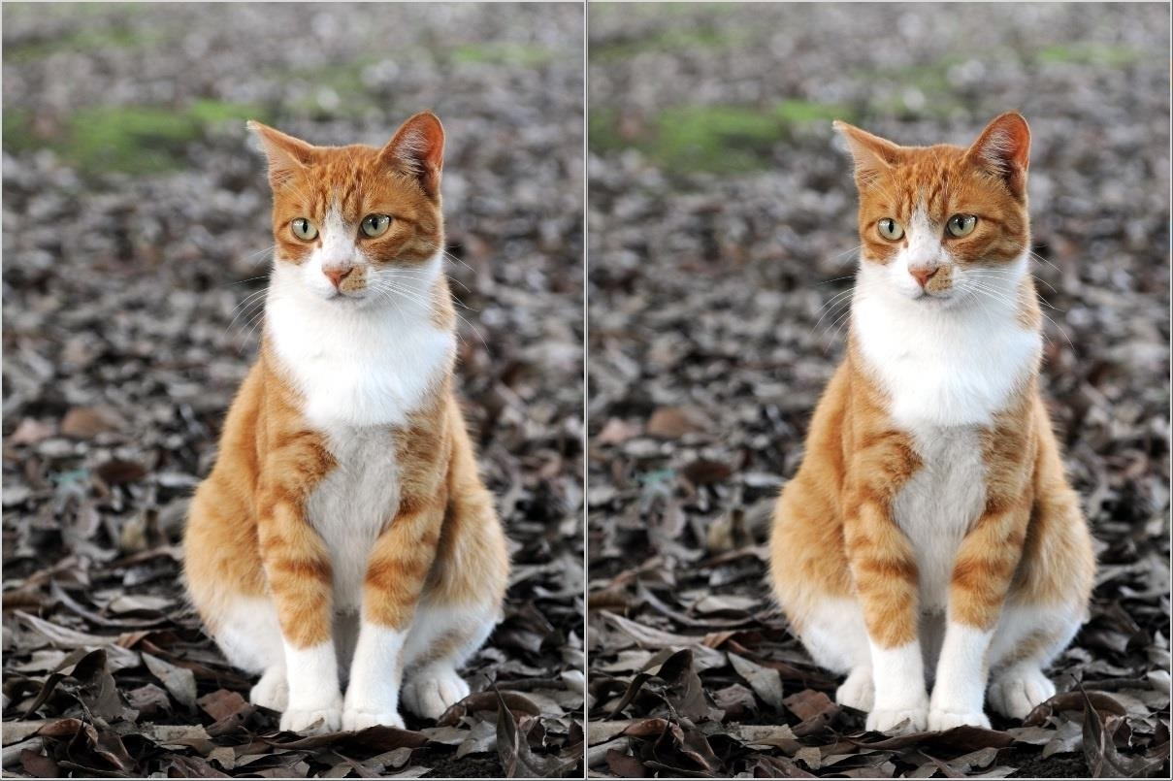
Есть ли разница?

Slide 5
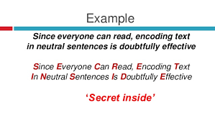
Способ 1: в тексте

Slide 6
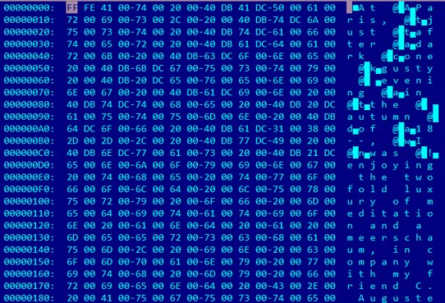
Эксперимент 1
https://www.irongeek.com/i.php?page=security/unicode-steganography-homoglyph-encoder

Slide 7
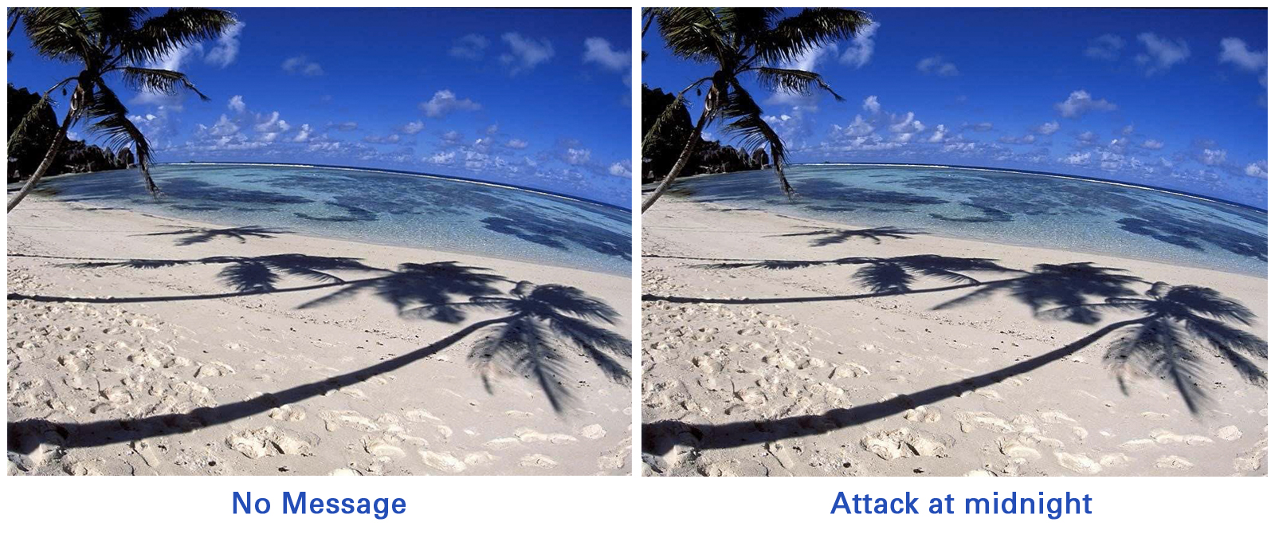
Способ 2: картинка

Slide 8
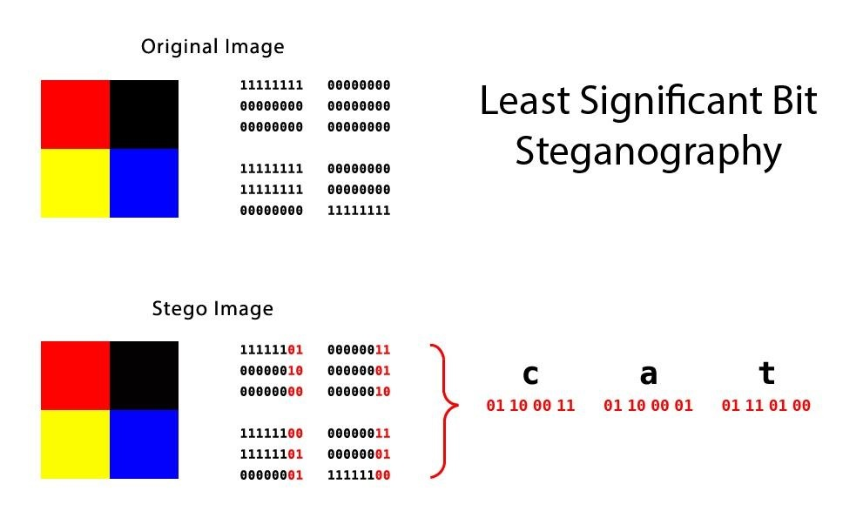
Как прятать сообщение в картинке?
Почему этот способ плох для текстовых файлов?

Slide 9

Эксперимент 2
steghide.exe embed -ef D:\..\..\..\test.txt -cf D:\..\..\..\wMlUMiE.jpg -Z

Slide 10

Способ 3, 4, 5, n?

Slide 11
Инструменты
Steghide - картинки и аудио
JPHS 0.3
QuickCrypto
StegaNote
MP3stego
Mp3stegz

Slide 12
Проси́те, и дано будет вам; ищите, и найдете; стучите, и отворят вам;
ибо всякий просящий получает, и ищущий находит, и стучащему отворят.
Мф 7:7–8

Slide 13

Спасибо за внимание и...

